Slide 1
Dr Béatrice Vinson-Bonnet
CHI Poissy-St-Germain

Slide 2
Mise en place de la TCS en période aigue avec confinement

Slide 3
La télé-consultation en chirurgie: POUR QUELS PATIENTS?
Les patients déprogrammés pour une période indéterminée
Les patients prévus en CS présentielle, connus ou « première CS »
Un avis spécialisé urgent chez un patient connu ou non
Les délais étant ,en temps normal, de 1 à 3 mois selon les spécialités

Slide 4
La Télé-consultation en chirurgie chez les patients déprogrammés: POURQUOI?
CONTACT virtuel pour évaluer l’état de santé au jour et le délai possible de re-programmation
sans perte de chance
en s’appuyant sur les recommandations des sociétés savantes de chaque spécialité, élaborées très rapidement
Délai semi-urgent 1-3 semaines : risque évolutif carcinologique sans alternative stratégique
risque infectieux
risque hémorragique
pathologie douloureuse relevant de la chirurgie
Délai > 1 mois sans majorer la difficulté opératoire, les risques de complication ou de séquelles

Slide 5
La Télé-consultation en chirurgie chez les patients prévus en consultation: Pourquoi?
CONTACT virtuel pour évaluer, donner une conduite à tenir, rassurer ou convoquer pour une consultation présentielle nécessaire dans les conditions de sécurité maximales et dans un délai estimé par le chirurgien.
Pour les patients connus en suivi post-opératoire, si besoin en présence de l’IDE des soins à domicile.
Pour les patients de première CS, la TCS permet de commencer l’interrogatoire ,d’ expliquer les éventuels examens complémentaires (biologie, imagerie) à réaliser en attendant la consultation présentielle, de prévoir le type de prise en charge chirurgicale et ses contraintes organisationnelles.

Slide 6
Mise en route de la Télé-consultation sur le CHI Poissy-St Germain
Reflet d’une coopération et réactivité remarquable avec l’administration
Mise à disposition en 10-15 jours des ordinateurs (double écran), webcam, micros)
Formation de tous les personnels médicaux demandeurs , soit quasiment toutes les spécialités et des secrétaires médicaux sur deux systèmes ORTIF pour l’ensemble et DOCTOLIB pour ceux qui l’avaient déjà mis en place pour la prise des RDV (Gynéco-obstétrique, urologie, activité privée)
Création d’un comité de pilotage avec retour d’évaluation au 17 septembre sur l’essor de la TCS

Slide 7


Slide 8
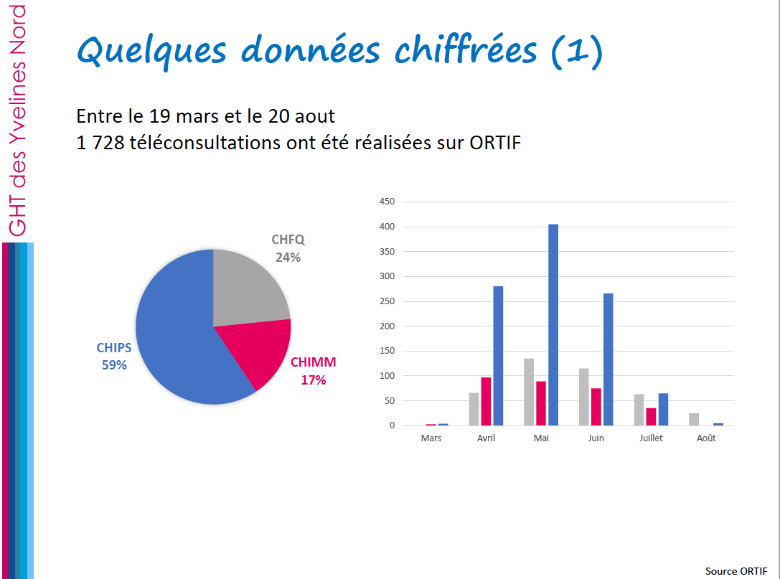
/3650 Téléconsultations au total

Slide 9
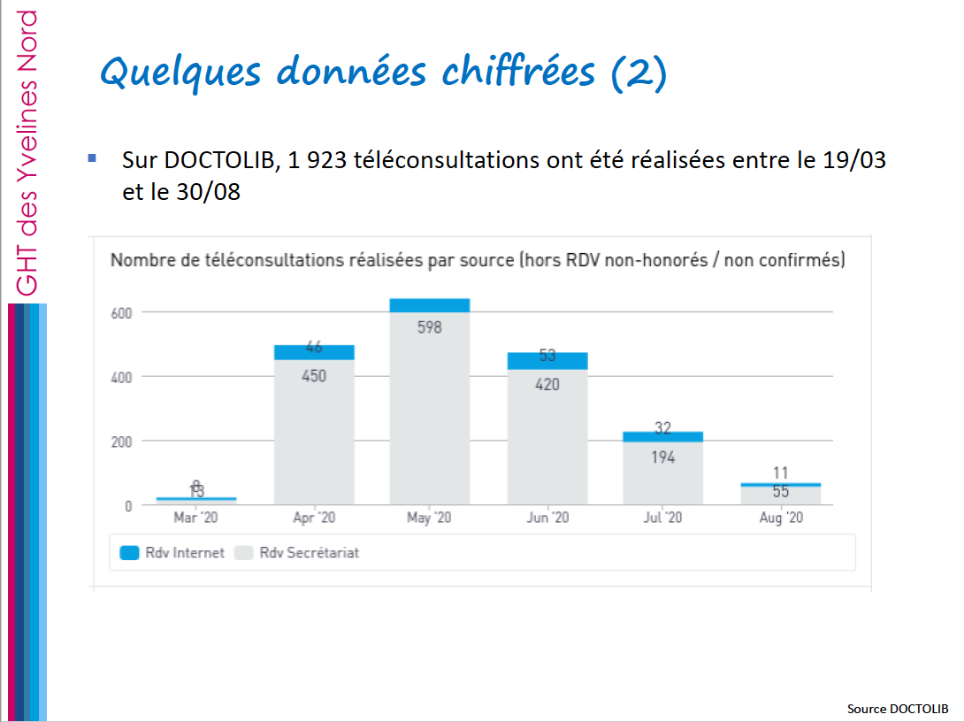
/3650 Téléconsultations au total

Slide 10
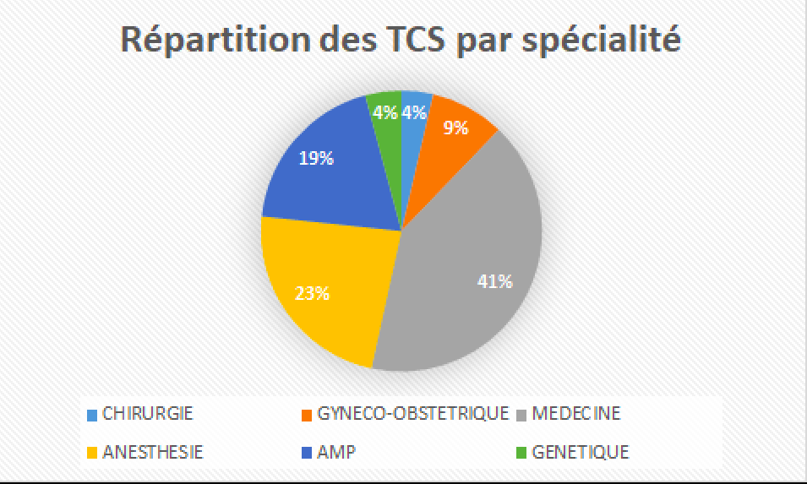

Slide 11
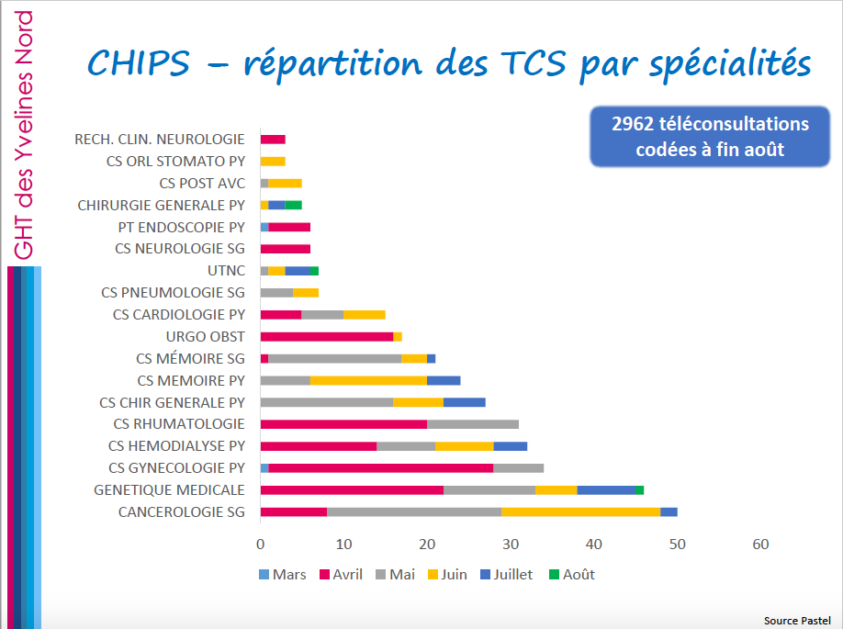

Slide 12
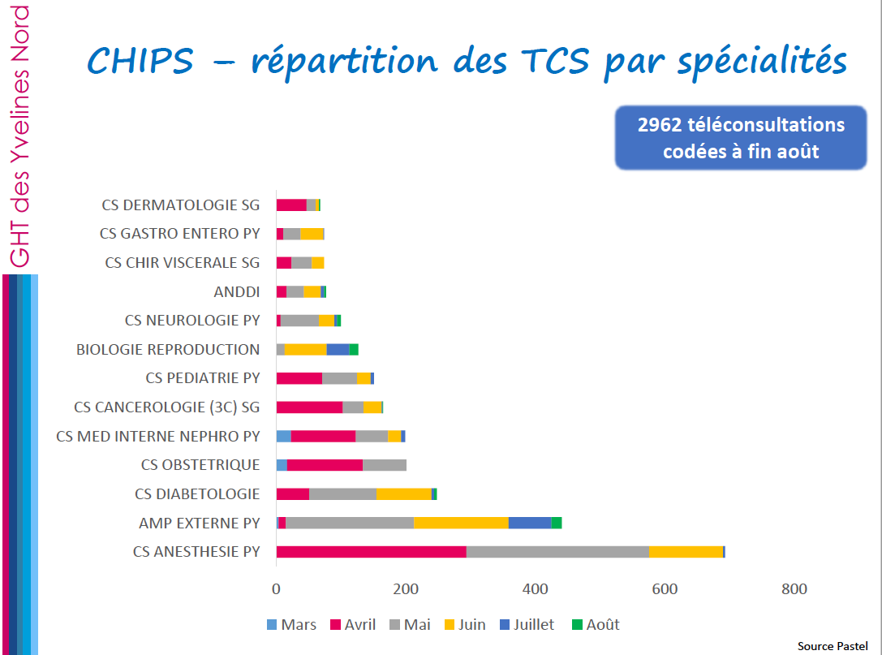

Slide 13
Téléconsultation: Avantages/Inconvénients
AVANTAGES
Maintien d’ un contact patient/soignant
Satisfaction partagée >95%
Traçabilité dans le dossier médical
Facturation des actes de TCS
INCONVENIENTS= Améliorations à apporter
Augmente le travail du secrétariat médical, selon les plateformes:
Pré-enregistrement des données du patient, double saisie pour le dossier dans SILLAGE et pour la facturation dans PASTEL
Difficultés dans les échanges de documents, renvoi par courrier ou mail
15-20% échecs de connexion , Zones blanches, problèmes d’outils informatiques,
Transformation en CS téléphonique

Slide 14
La Télé-consultation en chirurgie aujourd’hui et demain

Slide 15
La TCS chirurgicale post-opératoire
Proposée dès la sortie du patient (RDV par mail) après chirurgie en ambulatoire , soit pour plus de 50% des actes chirurgicaux ou après hospitalisation de courte durée
Motivée et appuyée par les résultats de l’étude menée par l’ARS IDF :
Etude prospective sur les besoins médicaux et sociaux des patients opérés en chirurgie ambulatoire dans les 30 jours post-opératoires dans 7 établissements de la région Ile de France HJ Philippe, J. Blanche, H. Solus, A. Couturier, F. Desgrandchamps, S Alran, O. Artero
Patients opérés entre mai et juin 2017 dans 7 établissements de la région Ile de France avec un recueil des informations par envoi de SMS à J+3, J+13 et J+23

Slide 16
Etude prospective sur les besoins médicaux et sociaux des patients opérés en chirurgie ambulatoire dans les 30 jours post-opératoires dans 7 établissements de la région Ile de France.
Curie Paris | 205
Créteil | 39
Lariboisière | 69
St Marie | 470
Cochin | 24
Saint Louis | 139
Poissy | 488

Slide 17
Besoins médicaux après chirurgie ambulatoire
A J3, 15,8% des patients expriment des symptômes justifiant une solution médicale, 15% à J13 et 7% à J23
sans différence significative selon l’âge ni le sexe.
Par ordre de fréquence:
Douleurs : 30%
Problèmes de pansement, de cicatrice : 28%
Saignements : 21%
Problèmes de prescription : 17%

Slide 18
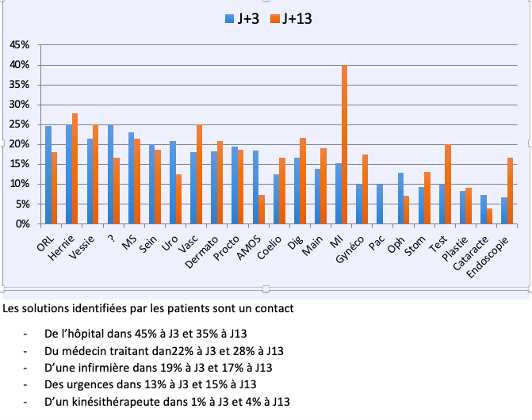

Slide 19
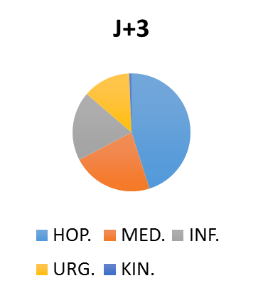
Les solutions identifiées par les patients sont un contact avec :
L’hôpital dans 45% à J3 et 35% à J13
Le médecin traitant dans 22% à J3 et 28% à J13
Une infirmière dans 19% à J3 et 17% à J13
Les urgences dans 13% à J3 et 15% à J13
Un kinésithérapeute dans 1% à J3 et 4% à J13

Slide 20
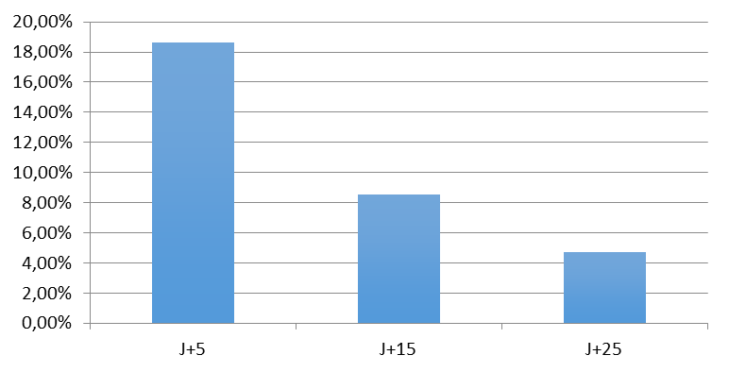
Besoins sociaux après chirurgie ambulatoire
Le besoin n’est pas négligeable 19% mais diminue avec le temps.
Il existe une différence significative en fonction de l’âge et du sexe :
  Hommes: 18% ont des difficultés
  Femmes: 31% ont des difficultés
Les tranches d’âge 20-40 ans et 40- 60 ans majoritairement concernées.

Slide 21
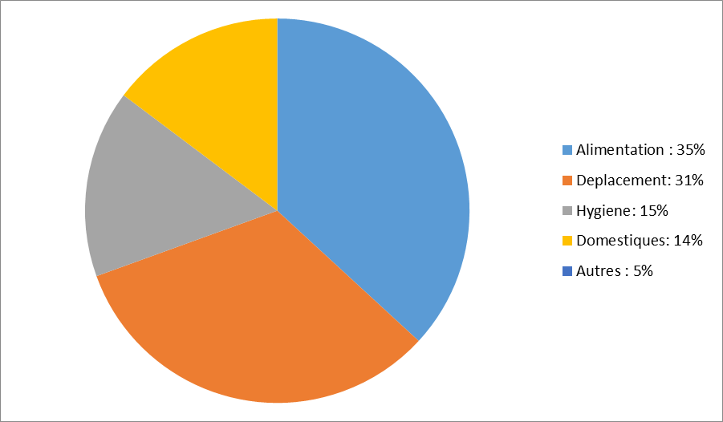
Principaux besoins sociaux après chirurgie ambulatoire: J+5

Slide 22
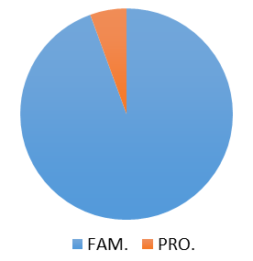
Les solutions sont apportées par la famille surtout dès le retour à domicile mais restent largement prioritaires par rapport aux autres solutions : aides sociales.

Slide 23
TCS post-opératoire entre J+5 et J+7
AVANTAGES POUR LE PATIENT
Rassuré à l’idée de « revoir » rapidement son chirurgien
Prépare ses questions pour cette consultation, parfois en présence de son IDE à domicile
N’a plus besoin , en l’absence d’urgence de rappeler dans l’intervalle l’établissement pour une question pratique ou des documents particuliers
AVANTAGES POUR LE CHIRURGIEN
Peut confirmer la bonne évolution post-opératoire ou détecter une complication et décider en fonction d’un réajustement du traitement, d’une CS rapprochée, d’une réhospitalisation en circuit court
Vérifie la bonne compréhension du geste chirurgical réalisé et du suivi des consignes post-opératoires (LIVRET d’INFORMATION remis en préopératoire)

Slide 24
Le FUTUR des TCS en chirurgie 1
POUR LA TCS POST-OPÉRATOIRE:
Evaluer en multicentrique l’intérêt médical de la TCS post-opératoire sur la satisfaction du patient, le dépistage des complications , la diminution du taux de réhospitalisation
En améliorant l’échange ville-hôpital avec les IDE à domicile , mieux définir les besoins de prestataires de services à domicile
Questionner la pertinence de l’appel à J+1 très chronophage pour le personnel paramédical ou le remplacer par un SMS d’alerte (déjà en place dans certains établissements)
Pourrait pour certaines spécialités être réalisée par un(e) Infirmier(e) de Pratique Avancée (IPA)

Slide 25
Le FUTUR des TCS en chirurgie 2
En dehors de cette CS post-opératoire précoce:
La TCS chirurgicale permet d’assurer le suivi régulier de certains patients avec une CS présentielle alternée selon les pathologies , à valider par un travail avec les sociétés savantes
La TCS chirurgicale est aussi adaptée pour un avis en semi-urgence et juger du délai d’une CS présentielle soit dans un contexte épidémique pour éviter un déplacement vers l’hôpital soit en raison des délais importants d’obtention des RDV, sur demande spécifique du Médecin Traitant ou d’un médecin spécialiste correspondant

